Slide 1

Alagoz Sebil 21/09/2024
PRÉSENTATION Menu Maker by Qwenta

Slide 2
Sommaire
Contexte du projet
Aperçu de la maquette
Méthodologie utilisée
Tableau Kanban
Spécifications techniques
Veille technologique
Conclusion
Questions

Slide 3
1- Contexte du Projet
Créer un site permettant aux restaurateurs d’afficher et de mettre en page leurs menus facilement, en quelques clics
Donner la possibilité d’imprimer les menus
Partager sur les réseaux sociaux

Slide 4
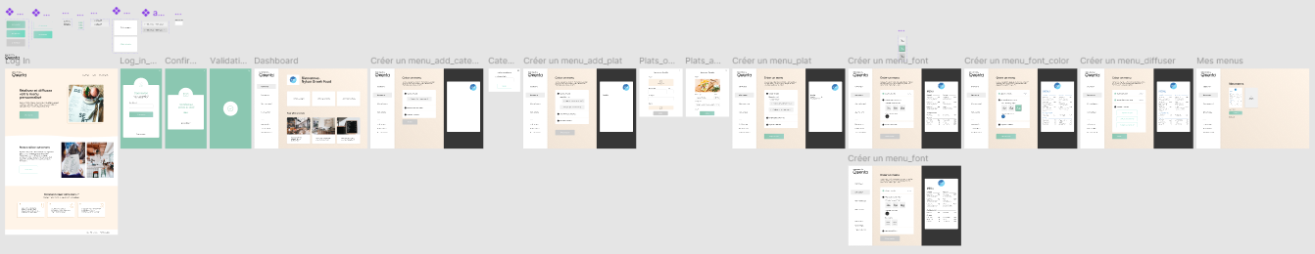
2- Aperçu de la maquette
Cette maquette montre un processus de création de menus simple, rapide et personnalisable, avec des options pour personnaliser l'apparence, ajouter du contenu multimédia, et diffuser les menus sur diverses plateformes.
L'interface est conçue pour être conviviale tout en offrant des fonctionnalités puissantes pour les restaurateurs.

Slide 5
Fonctionnalités clés
Connexion sécurisée via un formulaire de login pour accéder à l’outil
Création de menus : ajout de catégories, de plats, etc..
Personnalisation du menu avec le choix des polices de caractères et des couleurs pour correspondre à l’identité visuelle du client
Téléchargement d’images pour illustrer les menus
Diffusion des menus sur diverses plateformes (Deliveroo, Instagram)
Export des menus au format PDF, impression des menus
Gestion des menus : création, modification, suppression

Slide 6
3- Méthodologie utilisée: Agile et Scrum
La méthodologie Agile est une approche flexible et itérative pour le développement de logiciels, centrée sur la collaboration, la réponse rapide aux changements et la livraison fréquente de valeur tandis que la méthodologie Scrum est un cadre Agile qui organise le travail en cycle appelés Sprint. L’objectif est de livrer des fonctionnalités du produit de manière incrémentale.
Les Sprints (Scrum) sont des périodes de temps définies qui dure généralement 1 à 4 semaines. À chaque sprint, l’équipe se concentre sur une liste définie de tâches prioritaires, tirées du backlog produit (liste des fonctionnalités à développer). L'objectif est de livrer un produit utilisable ou une fonctionnalité complète à la fin de chaque sprint.
Les étapes du Sprint :
Product Backlog : prendre connaissances d’une liste de tâches à accomplir
Product Refinement : partager et analyser les tâches présentées au Backlog
Sprint Planning : les objectifs du Sprint sont définis.
Sprint : Réaliser un nombre de donné de tickets qui doivent être traités en un temps donné

Slide 7
Avantages de cette approche pour le projet
Les approches Agile et Scrum offrent plusieurs avantages pour le projet Menu Maker by Qwenta :
Flexibilité et Adaptabilité : Le projet peut s'adapter rapidement aux changements des besoins du client ou des utilisateurs, garantissant que le produit reste pertinent tout au long du développement.
Livraisons Incrémentales : À chaque sprint, des fonctionnalités fonctionnelles sont livrées, permettant au client de voir des progrès concrets et d'obtenir des retours réguliers.
Amélioration Continue : Grâce aux rétrospectives, l'équipe améliore constamment ses processus et la qualité du produit, réduisant les risques d'erreurs importantes.

Slide 8
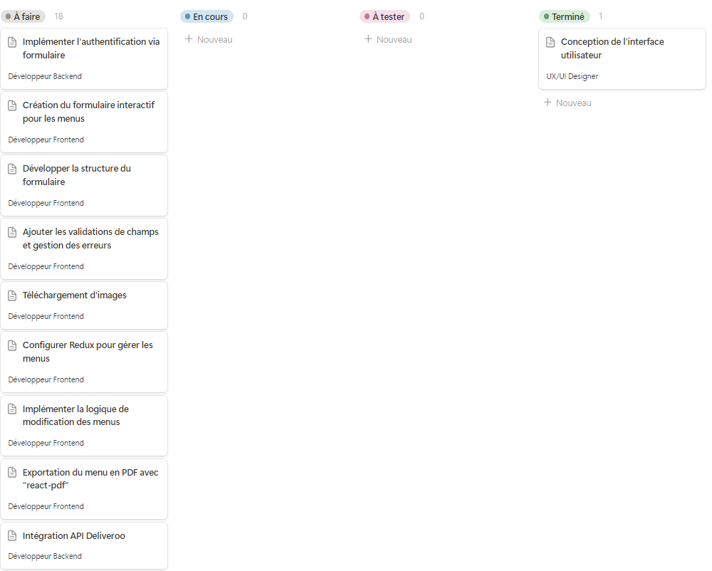
4- Suivi du projet avec le Kanban

Slide 9
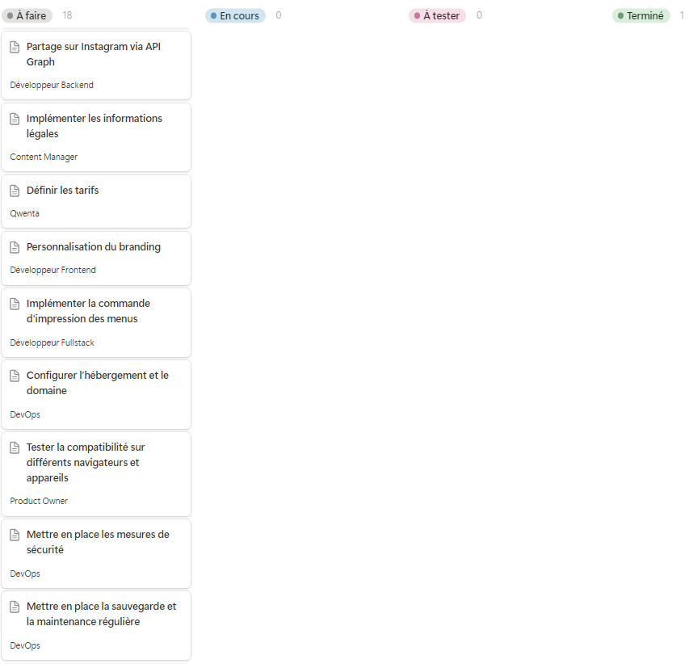
4- Suivi du projet avec le Kanban

Slide 10
5- Spécifications techniques
Présentation de l’usage du no-code
Liste des principales spécifications techniques.
Choix technologiques :
- React pour l’interface utilisateur et réactive
- Authentification via une API dédiée pour sécuriser les connexions
- Création et modification de menus via des composants React et gestion de
l’état avec Redux.
- Téléchargement d’images avec React-Filepond (format JPG/PNG, taille max 2
Mo).
- Exportation en PDF grâce à react-pdf.
- Intégration API pour diffuser les menus sur Deliveroo et Instagram

Slide 11
5- Spécifications techniques
Présentation de l’usage du no-code
Liens avec le back-end :
- Utilisation de Node.js en backend (asynchrone, performant)
- API REST pour la communication frontend-backend.
- Base de données NoSQL (MongoDB avec Redux).
Préconisations d’hébergement :
- Options : hébergement mutualisé, dédié ou VPS (ex : OVH, SiteGround)
- Emails professionnels liés au domaine pour l'image de marque.

Slide 12
5- Spécifications techniques
Présentation de l’usage du no-code
Accessibilité :
- Compatibilité avec les principaux navigateurs (Chrome, Firefox, Safari, Edge)
- Tests sur ordinateurs, tablettes et mobiles.
- Conformité aux standards d'accessibilité.
Sécurité :
- Utilisation de HTTPS.Correctifs de sécurité réguliers.
- Encouragement des mots de passe forts et de la double authentification.
Maintenance et mises à jour :
- Sauvegardes régulières.Suivi des performances et correction des bugs.
- Mise à jour des librairies pour la sécurité et les améliorations

Slide 13
5- Spécifications techniques
Présentation de l’usage du no-code
Choix d'une spécification technique clé à vulgariser : Authentification via une API
Utilisation des identifiants
(userName & password)
Requête à l’API
(Serveur Backend)
Vérification des identifiants par le serveur
Accès autorisé à l’application
API Response
(Accès au token)

Slide 14
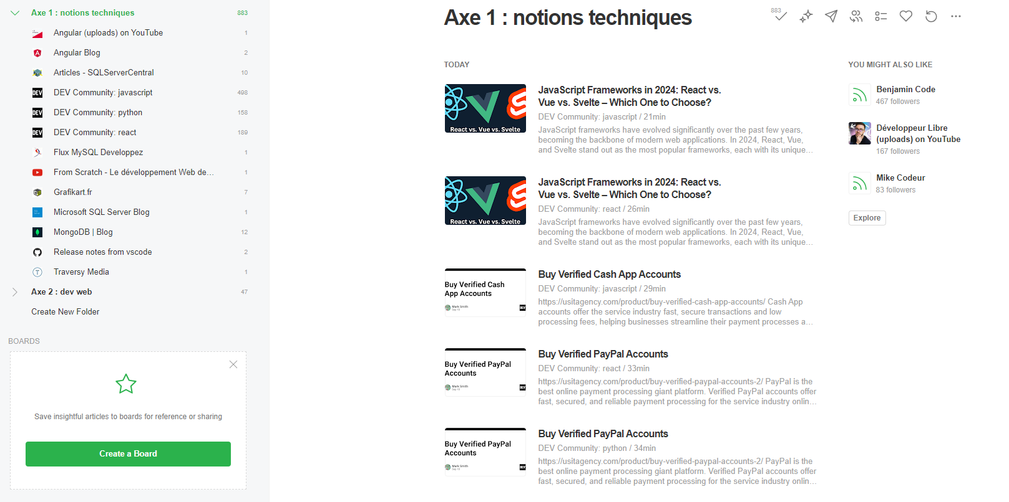
6- Veille Technologique
Présentation de l’usage du no-code

Slide 15
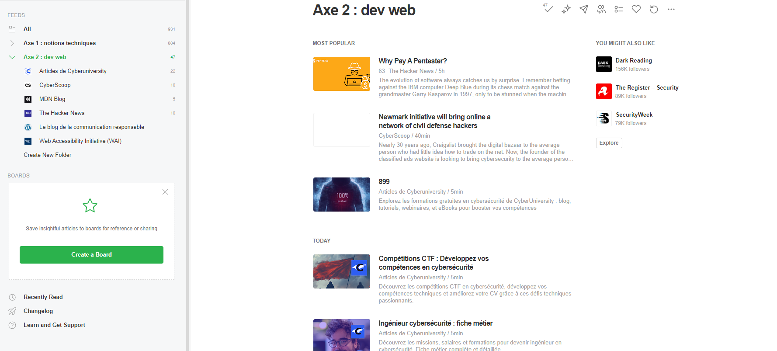
6- Veille Technologique
Présentation de l’usage du no-code

Slide 16
7- Conclusion
Présentation de l’usage du no-code
Le projet "Menu Maker by Qwenta" permet aux restaurateurs de créer et personnaliser facilement leurs menus en ligne avec des fonctionnalités d'exportation et d'intégration à des plateformes tierces.
Basé sur une méthodologie Agile, il utilise React, Node.js et MongoDB pour le développement et intègre des mesures de sécurité comme l'authentification à deux facteurs.

Slide 17
QUESTIONS ?

